Slide 1
MSA – Service Mesh / Istio
PF개발그룹 / 서비스개발팀
2022.11.23

Slide 2
목차
1. MSA란?
2. MSA 등장 배경
3. MSA 특징
4. Netflix OSS
5. ISTIO 등장 배경
6. ISTIO란?
7. Service Mesh
8. ISTIO 구조
9. ISTIO Traffic Management
10. ISTIO 실습

Slide 3
1. MSA란?
MSA(Micro Service Architecture)란?
애플리케이션을 느슨하게 결합된 서비스의 모임으로 구조화하는 서비스 지향 아키텍처(SOA) 스타일의 일종인 소프트웨어 개발 기법이다.
공식적인 정의가 없다.
SOA(Service Oriented Architecture)란?
대규모 컴퓨터 시스템을 구축할 때의 개념으로 업무상에 일 처리에 해당하는 소프트웨어 기능을 서비스로 판단하여 그 서비스를 네트워크상에 연동하여 시스템 전체를 구축해 나가는 방법론
Notes:
MSA에 대해 위키피디아에서 가져온 내용입니다.
MSA란 Micro Service Architecture의 줄임말로 어플리케이션을 느슨하게 결합된 서비스의 모임으로 구조화하는 SOA스타일의 일종인 소프트웨어 개발 기법입니다.
마이크로서비스의 속성과 관련하여 아직 산업적인 합의는 없으며 공식적인 정의가 없는 상황입니다.

Slide 4
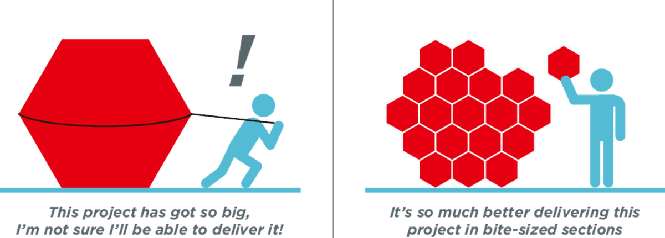
2. MSA 등장 배경
모놀로식(Monolithic) 아키텍처란?
소프트웨어의 모든 구성요소가 한 곳에서 관리되는 아키텍처.
유지보수가 용이하여 소규모 프로젝트에서 합리적.
Notes:
MSA 등장 배경에 대해 말씀드리겠습니다.
모놀로식 아키턱처는 유지보수가 용이하여 소규모 프로젝트에 합리적이지만
Enterprise 환경에서 서비스의 크기가 커짐에 따라 모놀리식(Monolithic) Architecture의 한계점이 발생하였습니다.

Slide 5
2. MSA 등장 배경
모놀로식(Monolithic) 아키텍처의 한계점
부분 장애의 확산
구조 파악의 어려움
Side effect
빌드 시간 및 테스트, 배포 시간의 급증
스케일 아웃의 어려움
특정 개발언어에 종속적
Notes:
모놀로식 아키텍처의 한계점은 다음과 같습니다.
부분 장애가 전체 서비스의 장애로 확대되기 쉬웠습니다.
규모가 커지다 보니 전체 시스템 구조 파악이 어려웠습니다.
서비스 변경이 어렵고, 수정 시 side effect의 우려가 있습니다.
빌드 시간 및 테스트, 배포 시간이 급증하였고 서비스의 특정 부분만 스케일 아웃 하기 어려웠습니다.
그리고 특정 개발 언어에 종속적이었습니다.
이러한 문제점들을 해결 하기 위해 MSA라는 아키텍처가 등장하게 되었습니다.

Slide 6
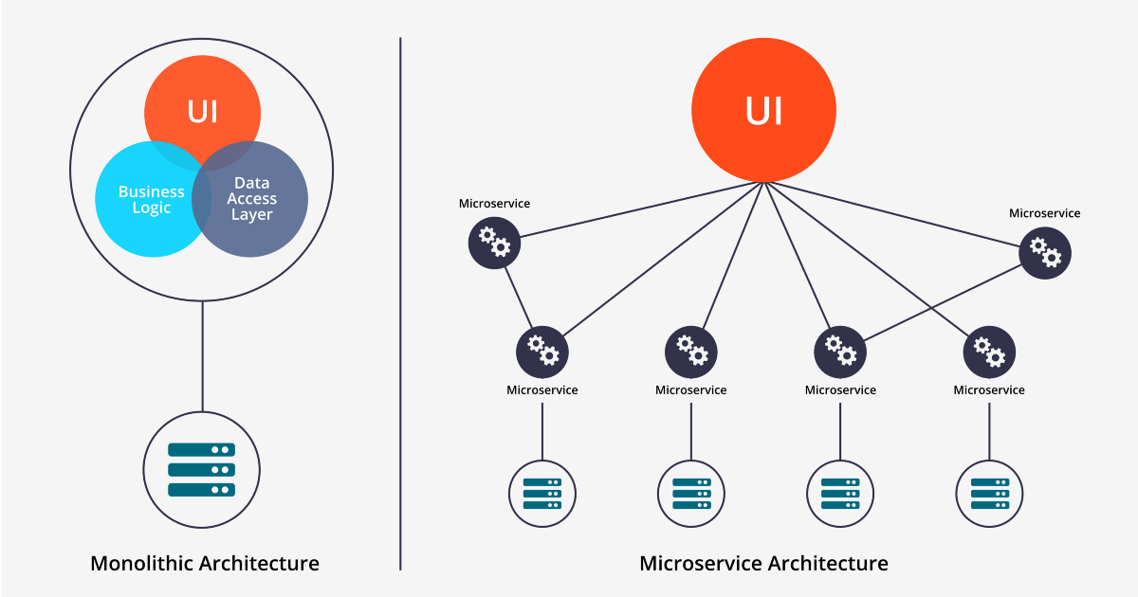
3. MSA 특징
MSA의 특징
각 서비스에 대한 의존성 최소화로 결합도가 낮아짐
독립적 배포가 가능
각 서비스에 적합한 프로그래밍 언어, 데이터베이스, 환경으로 만들어짐
서비스의 교체와 확장이 쉽다.
각 서비스는 기능 중심으로 구성된다. Ex) 프론트엔드, 추천, 정산, 상품 등
Notes:
MSA는 다음과 같은 특징들을 가졌는데 이러한 특징들로 모놀로식 아키텍처의 한계점을 해결할 수 있었습니다.
각 서비스에 대한 의존성을 최소화하여 결합도가 낮아졌습니다. 이로 인해 side effect와 부분 장애의 확산을 막을 수 있습니다.
독립적인 배포가 가능해져 배포 시간이 줄어들었습니다.
각 서비스는 특정 언어에 종속되지 않고 개발할 수 있게 되었습니다.
각 서비스는 독립적이기 때문에 교체, 확장이 쉬워졌습니다.

Slide 7
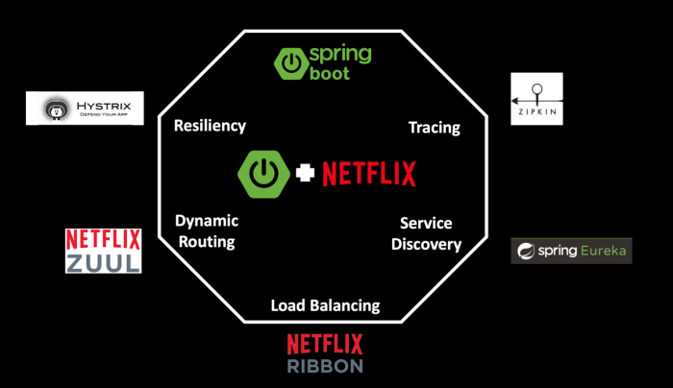
4. Netflix OSS
Netflix의 MSA 전환 기술 오픈소스 공개
넷플릭스가 MSA로 전화하기 위해 7년에 걸쳐 클라우드 환경으로 이전하며 겪은 노하우와 문제점을 공유
MSA 구현이 조금이나마 쉬워짐
Notes:
MSA는 좋은 특징들을 가졌지만 MSA를 설계하고 구현하는 과정은 매우 힘든 일입니다.
다행이도 넷플릭스가 MSA로 전환하기 위해 7년에 걸쳐 클라우드 환경으로 이전하며 경험한 노하우와 문제해결 방법을 공유하기 위해
MSA 전환 기술을 오픈소스로 공개하여 조금이나마 쉬워졌습니다.
MSA로 전환하며 어떤 문제가 있었고 어떻게 해결 했는지 보도록 하겠습니다.

Slide 8
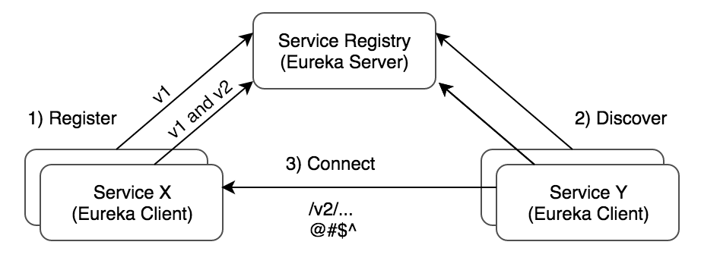
4. Netflix OSS
Eureka
서비스는 동적으로 확장되고 축소되기도 하여 인스턴스 정보를 수정,관리하기 힘들다.
Eureka는 인스턴스의 상태를 동적으로 관리하는 서비스 디스커버리 서버이다.
Notes:
첫번쨰는 유레카 서버입니다.
MSA 구조에서 서비스들은 동적으로 확장되고 축소되기도 하는데 이때마다 운영자가 일일이 인스턴스 정보를 수정,관리하기가 매우 힘들었습니다.
인스턴스의 상태를 동적으로 관리하는 서버가 필요해졌는데 이를 보통 서비스 디스커버리 서버로 칭하며 넷플릭스는 Eureka라는 이름으로 공개했습니다.

Slide 9
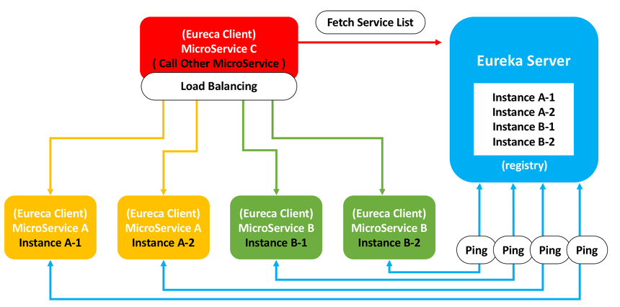
4. Netflix OSS
Eureka
Eureka는 인스턴스의 상태를 동적으로 관리하는 서버이다.
새로운 인스턴스는 유레카 서버에 IP, 호스트주소, 포트 정보 전송
유레카 서버는 일정 간격으로 인스턴스를 관리
인스턴스가 새로 실행 될 시 서버에 동적으로 등록되므로 운영자가 IP를 신경 쓸 필요 없음
서비스들은 다른 서비스를 호출 할 때 유레카 서버에 등록된 인스턴스를 조회 함
Notes:
유레카가 어떻게 동작을 하는지 설명 드리겠습니다.
새로운 인스턴스는 시작할 때 유레카 서버에 IP, 호스트 주소, 포트 정보 등을 전송합니다.
유레카 서버는 받은 정보를 가지고 일정 간격으로 상태를 체크하면서 해당 인스턴스를 관리합니다.
인스턴스가 새로 실행될 때마다 자신의 정보를 서버에 동적으로 등록하기 때문에 운영자는 서비스를 수평 확장할 때 IP정보에 대해 신경 쓸 필요가 없어집니다.
운영자는 설정 파일에 유레카 서버 정보만 입력하면 되고, 서비스들은 다른 서비스를 호출 할 때 유레카 서버에 등록된 인스턴스를 조회하면 됩니다.

Slide 10
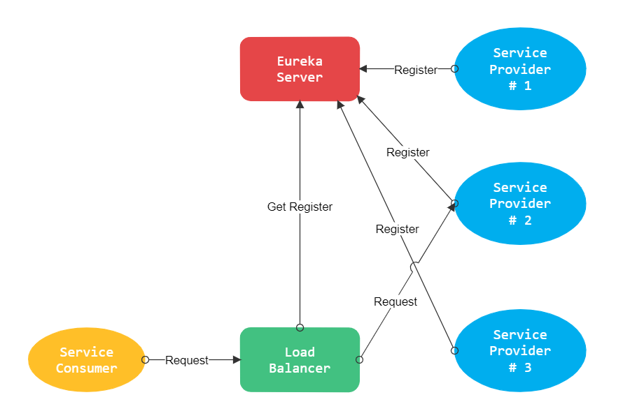
4. Netflix OSS
Ribbon
클라이언트 사이드 로드 밸런서이다.
Eureka와 연동하여 동적으로 리스트를 관리하면서 부하 분산이 가능
Notes:
다음은 Ribbon입니다.
Ribbon은 클라이언트 사이드 로드 밸런서입니다.
시스템 부하 분산을 위해 L4 스위치등 하드웨어 장비를 통해 앞단에 두어 부하를 분산하게 되는데, Ribbon은 클라이언트 소프트웨어로 트래픽을 분산/제어 할 수 있습니다.
여러 개의 서비스가 있는 환경에서 트래픽 이슈로 서비스가 추가/삭제 된다면, L4와 같은 하드웨어에서도 똑같은 대응을 해야 하는데 이것을 Ribbon이 해줍니다.

Slide 11
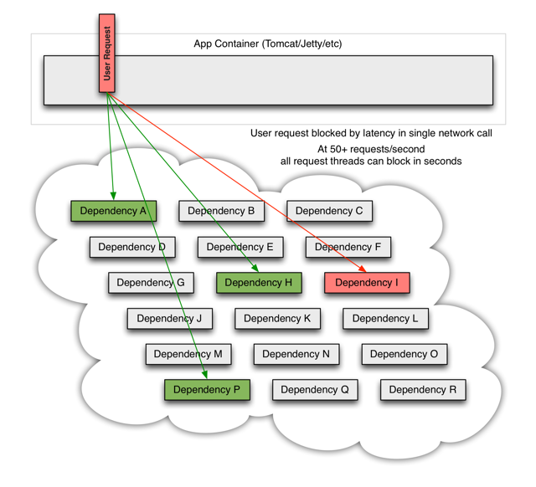
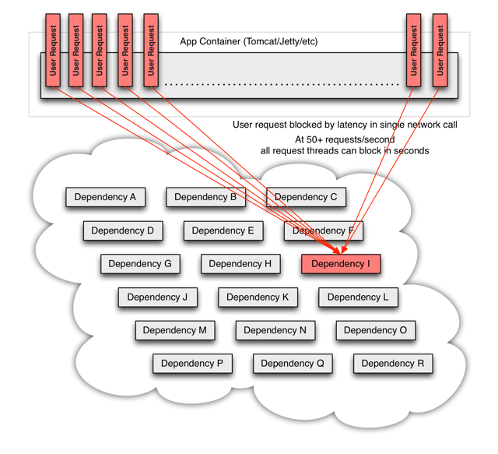
4. Netflix OSS
Hystrix
서비스가 서로 종속적이기 때문에 문제가 발생
이러한 한계를 극복한 것이 Circuit breaker 패턴이다.
Notes:
다음은 Hystix입니다.
MSA와 같은 분산 시스템은 왼쪽 그림과 같이 하나의 서버가 대량의 트래픽으로 인해 지연 또는 장애가 나면,
모든 서버에서 모든 자원이 몇 초 내에 오른쪽 그림과 같이 포화 상태가 될 수 있으며 계단식 오류를 발생시킬 수 있습니다.

Slide 12
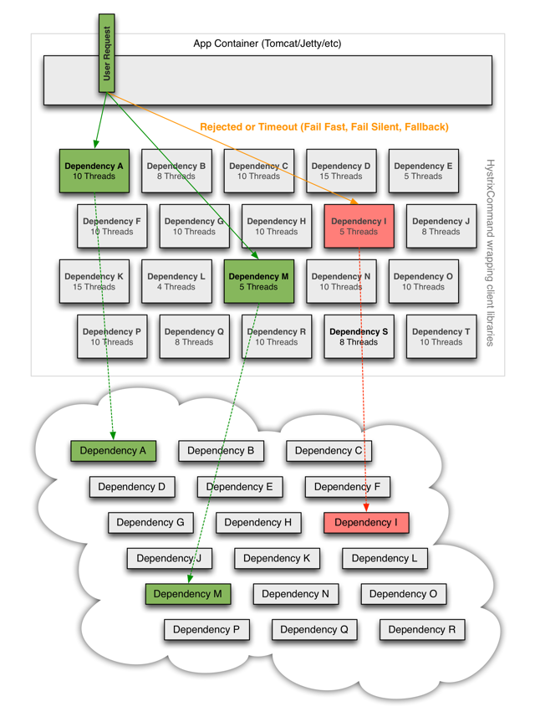
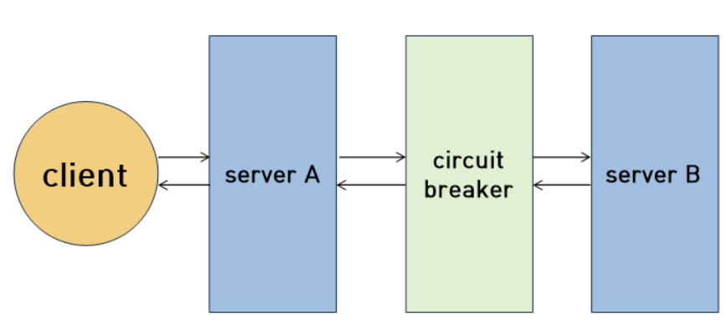
4. Netflix OSS
Hystrix
Notes:
이러한 계단식 오류를 방지하기 위해 Circuit breaker 패턴을 구현한 라이브러리가 hystrix입니다.
간단히 동작을 설명하자면, 어떠한 특정 서비스에서의 응답이 지연되어 정의된 임계값을 넘게 되면 기다리는 대신 사용자가 정의한 풀백 메서드를 실행하여
응답값을 클라이언트에게 전달하게 됩니다.
그리고 새롭게 들어오는 다음 request는 장애가 난 서비스에 컨택하지 않고 정의된 fallback 메서드를 즉시 실행하며, 장애가 복구되면 hystrix는 모니터링 하고 있다가 정상화된 서비스에 다시 연결을 시켜줍니다.

Slide 13
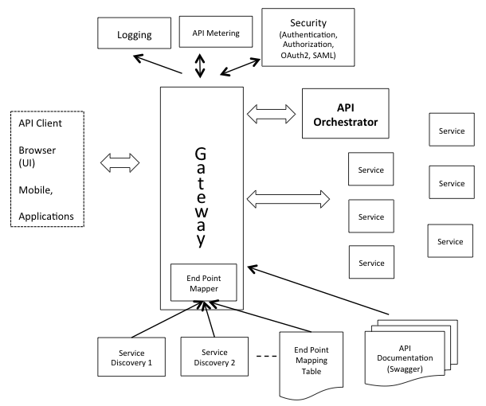
4. Netflix OSS
API Gateway 그리고 Zuul
통합적으로 엔드포인트와 REST API를 관리할 수 있다.
라우터 및 reverse proxy 기능뿐 아니라, 엔드포인트 서버에서 공통으로 필요한 인증, 접근 제어등 공통적인 부분도 구현이 가능하다.
Notes:
다음은 API Gateway인 Zuul입니다.
MSA는 작은 단위의 서비스로 분리함에 따라 서비스의 복잡도를 줄일 수 있으며, 변경에 따른 영향도를 최소화하면서 개발과 배포를 할 수 있다는 장점이 있습니다.
하지만, 여러 서비스의 엔드포인트를 관리해야 하는 어려움이 있으며 각 서비스의 API에서 공통적으로 필요한 기능을 중복으로 개발해야 하는 문제가 있습니다.
API Gateway를 이용하면 통합적으로 엔드포인트와 REST API를 관리할 수 있으며
모든 클라이언트는 각 서비스의 엔드포인트 대신 API Gateway로 요청을 전달합니다.
API Gateway는 라우터 및 reverse proxy 기능뿐 아니라, 엔드포인트 서버에서 공통으로 필요한 인증, 접근 제어 등 공통적인 부분도 구현이 가능해집니다.

Slide 14
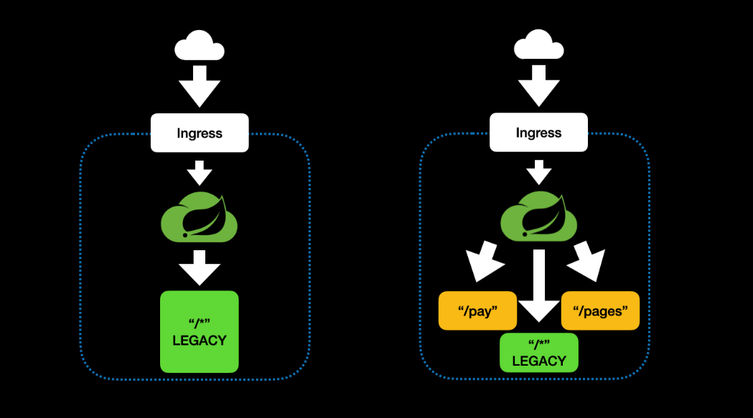
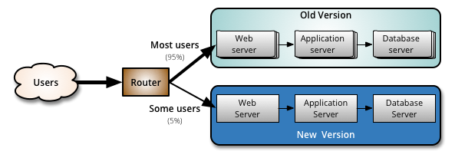
4. Netflix OSS
API Gateway 그리고 Zuul
점진적으로 레거시 시스템을 신규 시스템으로 교체
트래픽 일부만 새로운 서비스로 라우팅
Notes:
또한 API gateway의 라우팅 기능을 사용하여 왼쪽 그림처럼 점진적으로 레거시 시스템을 신규 시스템으로 교체도 가능하며
오른쪽 그림과 같이 트래픽 일부만 새로운 서비스로 라우팅하는 Canari(카나리) 배포가 가능해진다.

Slide 15
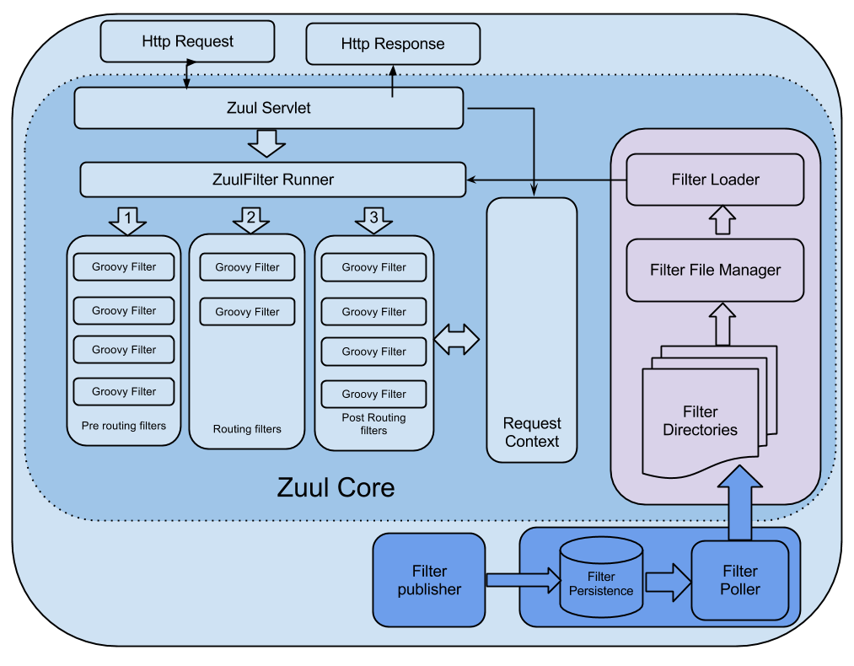
4. Netflix OSS
API Gateway 그리고 Zuul
Notes:
Zuul은 Netflix OSS에서 제공하는 api gateway의 구현체입니다.
Zuul은 인증요구 식별, 라우팅, 스트레스 테스팅 등 여러 기능이 있는데, 요청 온 request를 필터 / 라우팅 하는 과정은 보시는 그림과 같이 표현될 수 있습니다.
요청이 들어오면 PRE filter routing filter post filter 순으로 진행이 되는데
Pre filter에서는 인증/인가 처리를 하고
Routing filter에서는 L/B, Routing, Circuit break를 처리하며 post filter에서는 요청과 응담에 대한 logging을 처리 합니다.

Slide 16
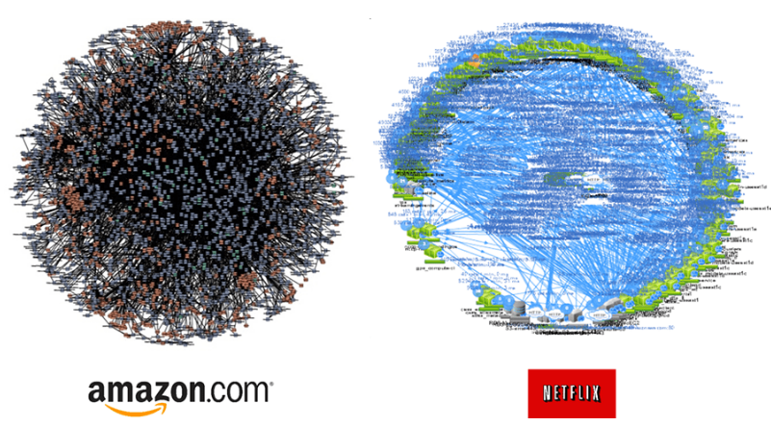
5. ISTIO 등장배경
Notes:
이제 ISTIO에 대해 설명드리기 앞서 ISTIO가 등장한 배경부터 말씀드리겠습니다.
MSA에 관심이 있다면 많이 보셨을거 같은 사진입니다. 마치 스타워즈의 데스스타와 같은 서비스 연결 타래 그림입니다.
마이크로 서비스는 기능을 서비스라는 단위로 잘게 나누다 보니 서비스가 많아지고 연결이 복잡해졌습니다.

Slide 17
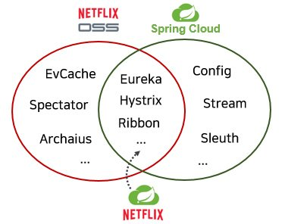
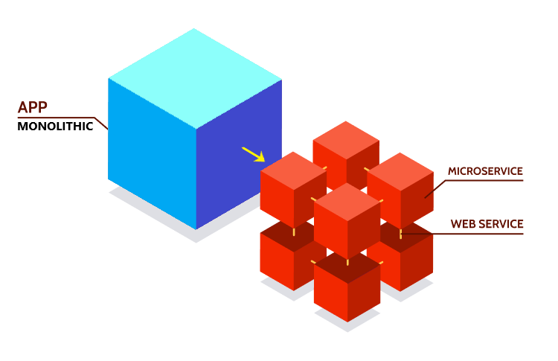

5. ISTIO 등장 배경
Notes:
Service가 커짐에 따라 많은 기업들이 MSA로 전환을 하기 시작했고
넷플릭스가 오픈소스를 공개하였지만 적용하기 쉽지 않았습니다.
Spring framework에서 이를 참고하여 추상화를 하였고 적용하기 쉽게 만들었지만 java에만 적용이 가능하다는 문제점이 있습니다.
이렇게 많은 service들을 효율적으로 관리할 무언가가 필요하게 되었고 그렇게 해서 나온 것이 ISTIO입니다.

Slide 18
7. ISTIO
ISTIO란?
Istio는 service mesh의 구현체이다.
Service Mesh란?
MSA의 여러 문제들을 풀기 위해 만든 인프라 측면의 아키텍처 컨셉이다.
마이크로서비스 간의 통신을 관리해준다
Notes:
ISTIO란 service mesh의 구현체입니다.
그럼 service mesh에 대해 알아보겠습니다.
Service mesh는 msa의 여러 문제들을 풀기 위해 만든 인프라 측면의 아키텍처이며 마이크로 서비스 간의 통신을 관리해줍니다.
서비스 메쉬의 특징들에 대해 좀더 자세히 알아보겠습니다.

Slide 19
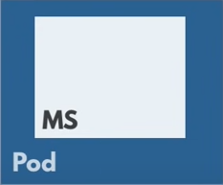
7. Service Mesh
MSA의 문제점들
Business logic
Communication configuration
Security logic
Retry logic
Metrics & tracing logic
Notes:
MSA를 설계하며 생기는 문제점들이 service mesh를 통해 어떻게 해결되었는지 알아보겠습니다.
쿠버네티스 클러스터에 다음과 같은 마이크로서비스들을 배포한다고 생각해봅시다.
각 MS는 각각의 기능을 하는 business logic이 필요합니다.
또한 MS끼리 서로 통신을 하기 위한 정보도 필요할 것입니다.
클러스터 내에서 안전하게 통신할 수 있도록 보안 로직도 필요합니다.
각 MS에는 서비스가 견고해지기 위해 retry logic도 있어야합니다.
서비스가 잘 돌아가고 있는지 request가 얼마나 들어오는 확인도 하고 싶기때문에 Metrics와 추적 로직도 필요합니다.

Slide 20
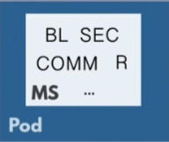
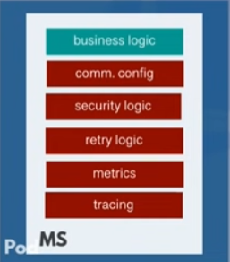
7. Service Mesh
MSA의 문제점들
Business logic
Communication configuration
Security logic
Retry logic
Metrics & tracing logic
Notes:
개발자들은 business logic이 아닌 부분들을 각 application에 설정을 해주어야 하며 설정 또한 쉽지는 않습니다.
개발자들은 서비스를 위한 business logic에 집중을 할 수 없게 됩니다.

Slide 21
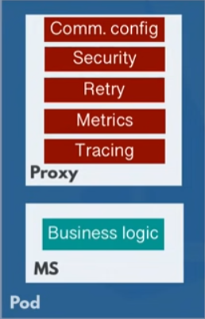
7. Service Mesh
Sidecar Proxy
공통 부분을 MS에서 따로 빼내어 Proxy 처럼 역할을 하는 형태로 두어 해결
클러스터 운영자는 애플리케이션을 간단한 API를 통해 구성 가능
개발자는 Business logic에만 집중 가능
Notes:
이러한 문제를 Service Mesh는 Business Logic이 아닌것들을 MS에서 따로 빼내어 Proxy처럼 역할을 하는 Sidecar application 형태로 두어 해결하였습니다.
클러스터 운영자는 이 애플리케이션을 간단한 API를 통해 쉽게 구성할 수 있게 되었고
개발자들은 business logic에만 집중할 수 있게 됩니다.

Slide 22
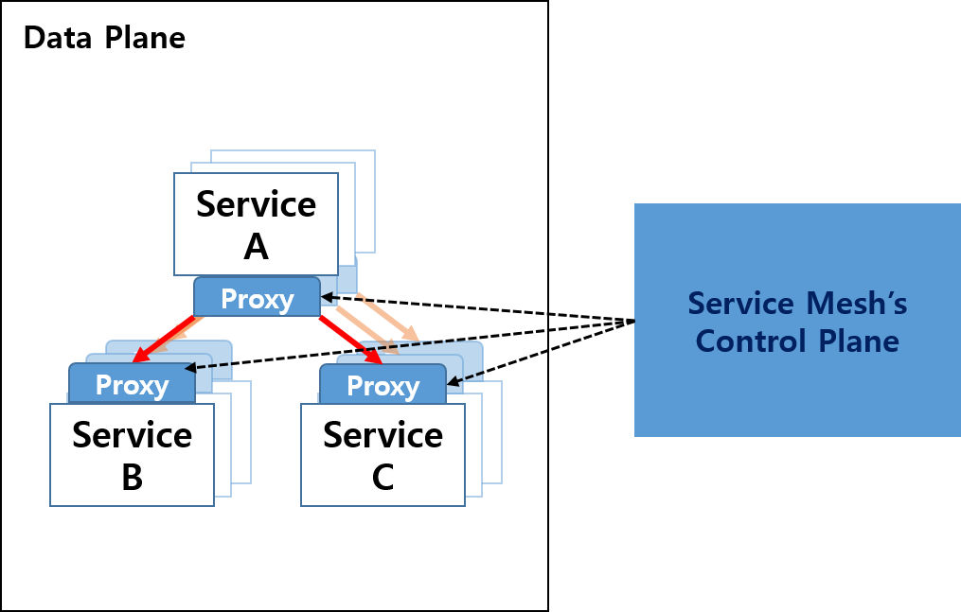
7. Service Mesh
Control Plane
프록시를 자동으로 주입해줌
각 서비스는 프록시를 통해 통신을 함
Notes:
서비스 메시는 이 프록시를 자동으로 주입해주는 control plane이 있습니다.
Side car의 설정을 마이크로 서비스 배포 yaml 파일에 직접 추가할 필요는 없습니다.
또한 각 서비스는 Proxy를 통해 통신을 하게 됩니다.
이렇게 컨트롤 플레인과 프록시로 구성된 서비스간 통신을 위한 네트워크 계층을 서비스 메시라고 합니다.

Slide 23
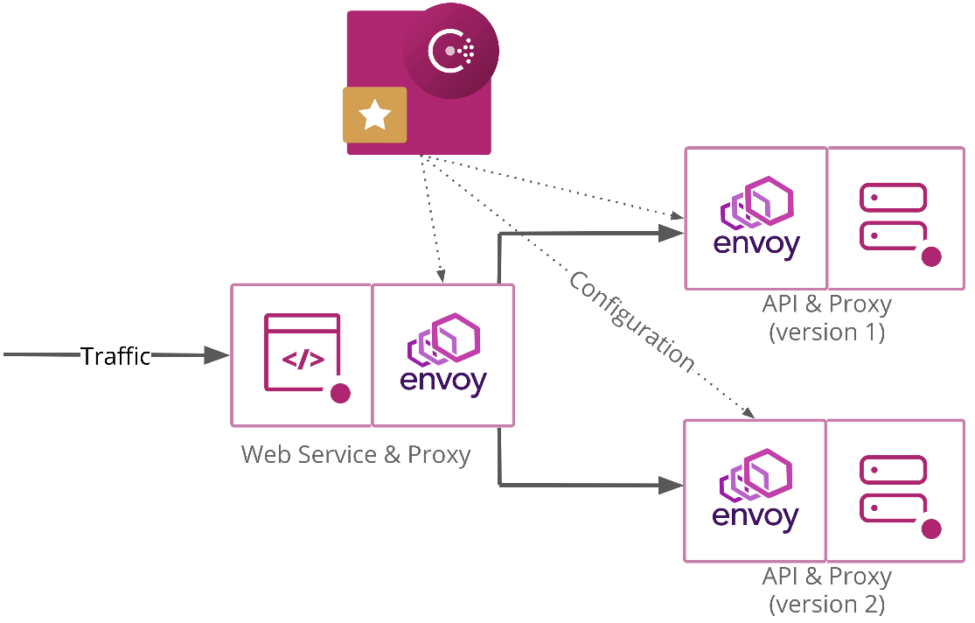
7. Service Mesh
Traffic Splitting
90%
10%
Traffic splitting을 하여 새로운 version에 traffic의 10%만 가도록 하여 운영 환경에서도 잘 돌아가는지 확인할 수 있다.
Canary 배포가 가능
Notes:
Traffic splitting이라고 하는 또 다른 service mesh 특징이 있습니다.
새로운 버전을 배포할 때 물론 여러 테스트 과정을 거치고 배포를 했겠지만
MSA의 경우 실제 운영계와 완벽히 같은 환경에서 테스트하기는 어렵습니다.
배포를 했을 때 만약 문제가 발생한다면 큰 손실이 발생할 수도 있습니다.
이러한 것을 방지하기 위해 traffic splitting을 하여 새로운 version에 traffic의 10%만 가도록 하여 운영 환경에서도 잘 돌아가는지 확인할 수 있습니다.
이것을 Canary deployment라고 하며 service mesh에서는 이러한 구성을 쉽게 할 수 있습니다.

Slide 24
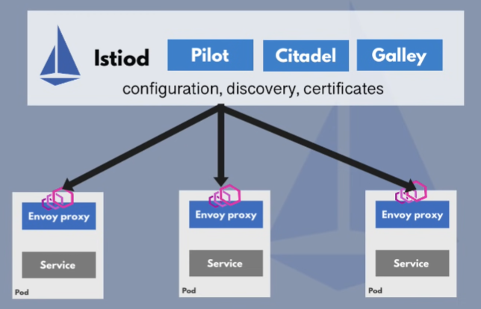
8. ISTIO Architecture
Envoy proxy
다른 서비스 메쉬의 구현체들도 사용하는 Envoy proxy 오픈소스
각 서비스들이 통신을 할 수 있게 해줌
Notes:
이제 Service mesh의 구현체인 istio에 대해 알아보겠습니다.
다음 그림은 istio의 구조입니다.
빨간색 박스를 보시면 Istio는 Envoy proxy라는 것을 쓰는데 이것은 다른 서비스 메쉬의 구현체들도 사용하는 오픈소스입니다.
Envoy Proxy를 통해 각 서비스들은 통신을 할 수 있습니다.

Slide 25
8. ISTIO Architecture
Istiod
MS에 주입되는 envoy proxy를 관리함
Pilot, citadel, Mixer, Galley와 같이 여러 개의 component들이 하나로 합쳐짐
Notes:
Istio안에 있는 Control plane component는 istiod라고 부릅니다.
Istiod는 각 micro service에 주입되는 envoy proxy를 관리합니다.
1.5버전 전에는 Pilot, Citadel, Mixer, Galley와 같이 여러 개의 component들이 있었지만
이것을 하나로 합쳐 이제 Istiod라는 하나의 component로 만들어져 운영자가 istio를 더 쉽게 설정할 수 있도록 되었습니다.

Slide 26
8. ISTIO Architecture
Control Plane
Mixer
서비스 매쉬 엑세스 컨트롤 및 정책 관리 수행
Envoy와 다른 서비스에서 모니터링 지표 수집
Pilot
Envoy 설정 관리를 수행하는 모듈
Envoy가 호출하는 서비스의 주소를 얻을 수 있는 Serivce Discovery 기능을 제공
Citadel
보안 관련 기능을 수행하는 모듈
사용자 인증을 통해서 서비스/앤드 유저 간의 인증을 강화한다.
TSL(SSL)을 이용하여 통신 암호화와 인증서를 관리
Galley
Istio 설정을 Validation, Ingestion, Processing, Distribution하는 역할
Istio의 구성 및 설정을 검증하고 배포 관리를 진행
Notes:
Control Plane는 다음과 같이 4가지로 구성이 됩니다.
Mixer는 Envoy proxy로부터 모니터링 지표를 수집합니다.
Pilot은 서비스의 주소를 동적으로 관리해주는 넷플릭스의 유레카와 같은 역할을 합니다.
Citadel은 micro service 간 TSL을 이용한 통신을 할 수 있도록 도와주는 보안 관련된 기능을 담당하는 모듈입니다.
Galley는 istio의 구성 및 설정을 검증하고 배포 관리를 진행하며 kubernetes yaml 파일을 istio가 이해할 수 있는 형태로 변환합니다.

Slide 27
8. ISTIO Architecture
Istio의 구조
Control Plane
Data Plane
Notes:
이렇게 istio는 Envoy proxy들로 이루어진 data plane과 data plane을 관리하는 istiod라는 control plane으로 구성되어 있습니다.

Slide 28
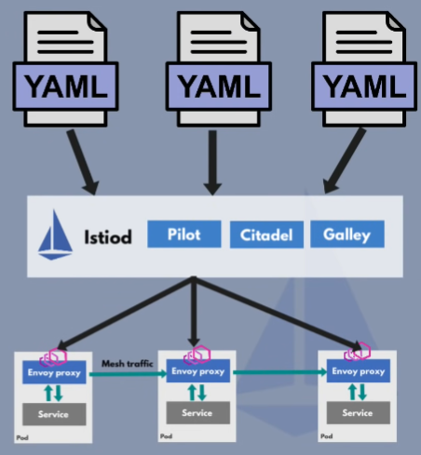
8. ISTIO Traffic Management
Istio 구성 방법
CRD(Custom Resource Definition)
Traffic routing
어느 서비스와 통신을 할 것인지?
Traffic split
Retry rules
Notes:
이전까지 설명했던 여러가지 특징들을 어떻게 설정할 수 있는지 말씀드리겠습니다.
쿠버네티스에서는 Pod, deployment, service 등과 같이 기본적인 리소스 오브젝트만 제공하는데
수집해야할 정보와 규칙들이 많아지면 기존 리소스만으로는 어려워지기 때문에 CRD를 통해 Gateway, Destination Rule, virtual service와 같은
오브젝트를 직접 정의해서 사용할 수 있으며 traffic routing, 서비스간 통신 제어, traffic split, retry rule을 설정할 수 있습니다.

Slide 29
8. ISTIO Traffic Management
트래픽 관리 컴포넌트
Gateway
외부로부터 트래픽을 받는 최앞단
트래픽을 받을 호스트명, 포트, 프로토콜을 정의
웹서버에서 virtual host를 정의하는 것과 같이 정의
Virtual Service
트래픽을 서비스로 라우팅 하는 기능
쿠버네티스의 service가 목적지가 된다.
URI 기반으로 라우팅을 하는 Ingress와 유사
라우팅 규칙에 따라 Service로 라우팅 해줌
Destination Rule
서비스로 어떻게 트래픽을 보낼것인가를 정의
Service로 트래픽을 보내면 해당 서비스의 어느 Pod들로 트래픽을 보낼지와 어떻게 보낼지를 정의
Notes:
Gateway는 외부로부터 트래픽을 받는 최앞단으로, 트래픽을 받을 호스트명과 포트, 프로토콜을 정의합니다.
웹서버에서 버추얼 호스트를 정의하는 것과 같이 정의 됩니다.
Virtual Service는 들어온 트래픽을 서비스로 라우팅 하는 기능입니다.
쿠버네티스의 Service가 목적지가 되는 것이고, 실제로 Virtual Service의 기능은 URI 기반으로 라우팅을 하는 Ingress와 유사하다고 보면 됩니다.
Virtual Service가 쿠버네티스 Service로 트래픽을 보내도록 라우팅을 했다면,
그 다음 Destination Rule은 그 서비스로 어떻게 트래픽을 보낼것인가를 정의합니다.
Virtual Service가 라우팅을 해서 Service로 트래픽을 보내면, 실제로는 그 안에 있는 Pod 들에 라우팅이 되는데, 어느 Pod 들로 트래픽을 보낼지, 그리고, 어떻게 보낼지를 정의합니다.

Slide 30
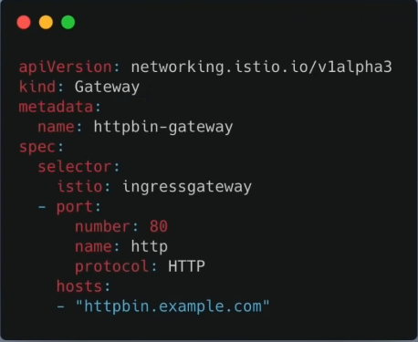
8. ISTIO Traffic Management
Gateway
스크립트를 실행할 api 버전은 networking.istio.io/v1alpha3
리소스의 종류는 Gateway
서비스의 이름은 httpbin-gateway로 지정
Selector에서 라벨이 istio:ingressgateway인 Pod만 선택하여 서비스에서 서비스를 제공하게 된다.
httpbin.example.com으로 트래픽을 받음
프로토콜은 HTTP 사용
Port 번호는 80 사용
Notes:
다음은 Gateway의 예제입니다.
이 설정은 “httpbin.example.com”으로 HTTP 프로토콜로 80포트를 통해 트래픽을 받겠다고 정의한 것입니다.

Slide 31
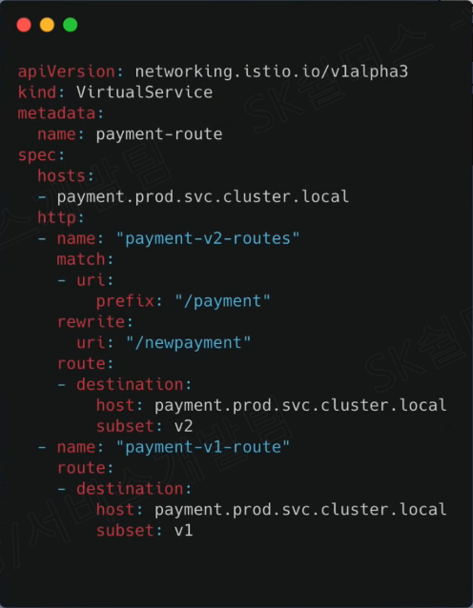
8. ISTIO Traffic Management
Virtual Service
스크립트를 실행할 api 버전은 networking.istio.io/v1alpha3
리소스의 종류는 VirtualService
서비스의 이름은 payment-route로 지정
Payment.prod.svc.cluster.local이 호출되었을 때
URI가 /payment면 /newpayment로 바꾼 후
payment.prod.svc.cluster.local 서비스를 호출
pod중 v2 subset으로 라우팅 한다.
위에 매칭이 안되면 v1 subset으로 라우팅
Notes:
Virtual Service 예제입니다.
Payment.prod.svc.cluster.local이 호출되었을 떄 uri가 /payment인 경우 newpayment로 바꿉니다. 그 후 pod 중 v2 subset으로 라우팅을 합니다.
매칭이 되지 않는다면 v1 subset으로 라우팅 합니다.

Slide 32
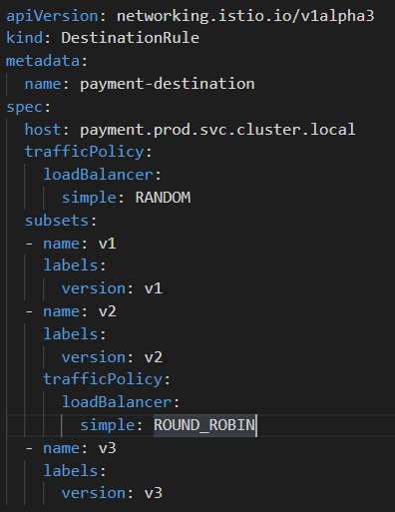
8. ISTIO Traffic Management
Destination Rule
스크립트를 실행할 api 버전은 networking.istio.io/v1alpha3
리소스의 종류는 DestinationRule
서비스의 이름은 payment-destination로 지정
Payment.prod.svc.cluster.local이 호출되었을 때
디폴트는 Random으로 로드밸런싱을 한다.
V2의 경우 Round_Robin으로 로드밸런싱을 한다.
Notes:
Destination Rule 예시입니다.
Virtual service가 쿠버네티스 service로 트래픽을 보내도록 라우팅 했다면 desination rule은 그 서비스로 어떻게 트래픽을 보낼것인가를 정의합니다.
Round Robin, Random, Least Connection 등으로 로드밸런싱이 가능합니다.
디폴트는 Random으로 로드밸런싱하도록 되어있지만, v2의 경우 round_robin으로 로드밸런싱하도록 정의되어 있어
여러 정책을 정의하는 것이 가능합니다.

Slide 33
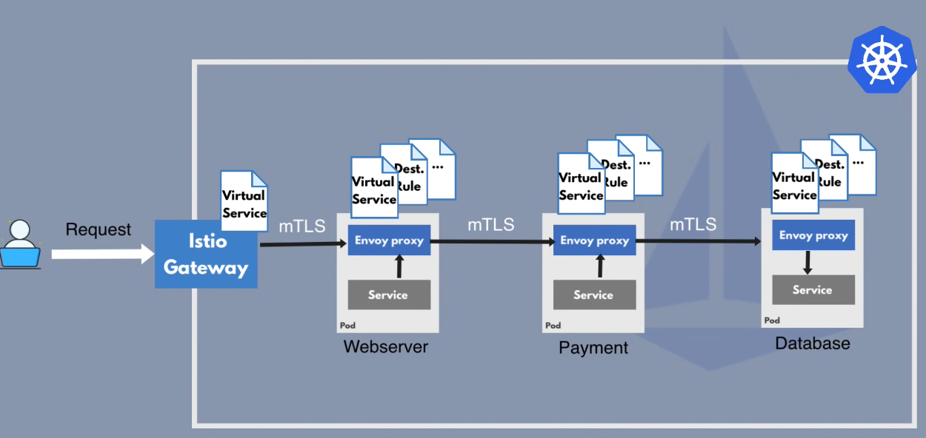
8. ISTIO Traffic Management
Istio Ingress Gateway
Request가 gateway에 들어온다.
Gateway는 설정한 virtual service의 rule에 따라 webserver로 보낸다.
Envoy proxy에 도달하게 되면 실제 webserver container로 포워딩을 해준다.
Payment request를 보내면 virtual service와 destination rule 등이 적용 되어 payment의 envoy proxy와 TLS 통신을 하게 된다.
Notes:
Istio의 흐름에 대해 알아보겠습니다.
유저가 webserver에 요청을 보내면 request는 가장 먼저 gateway에 들어오게됩니다.
Gateway는 설정한 virtual service의 rule에 따라 webserver로 보낼 것입니다.
Request가 webserver에 있는 Envoy proxy에 도달하게 되면 실제 webserver container로 포워딩을 해줄 것입니다.
Webserver가 또 다른 payment request를 보내면 virtual service와 destination rule 등을 적용하여 payment의 envoy proxy와 TLS 통신을 하게됩니다.

Slide 34
MSA – Service Mesh / Istio
ISTIO 실습
BookInfo Application

Slide 35
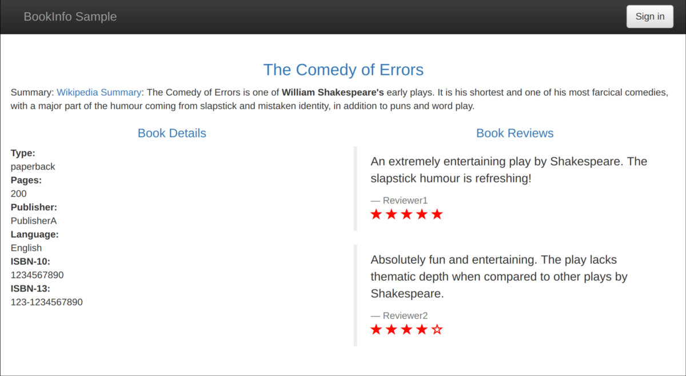
ISTIO – BookInfo Application

Slide 36
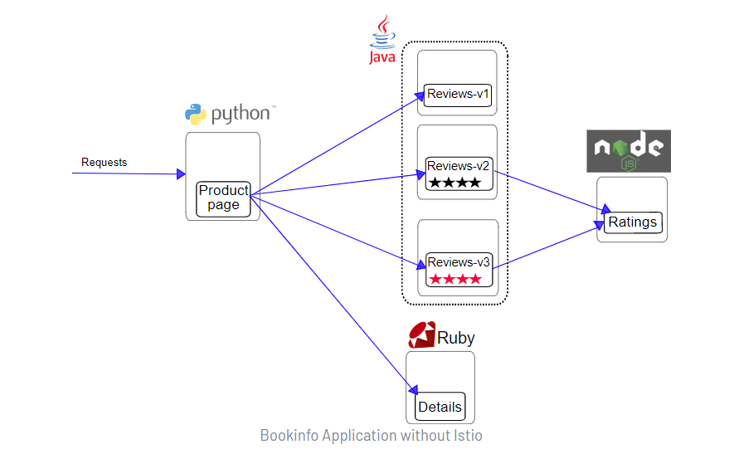
ISTIO – BookInfo Application

Slide 37
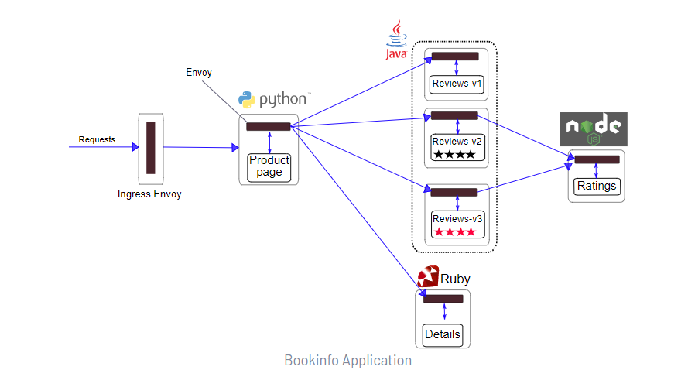
ISTIO – BookInfo Application

Slide 38

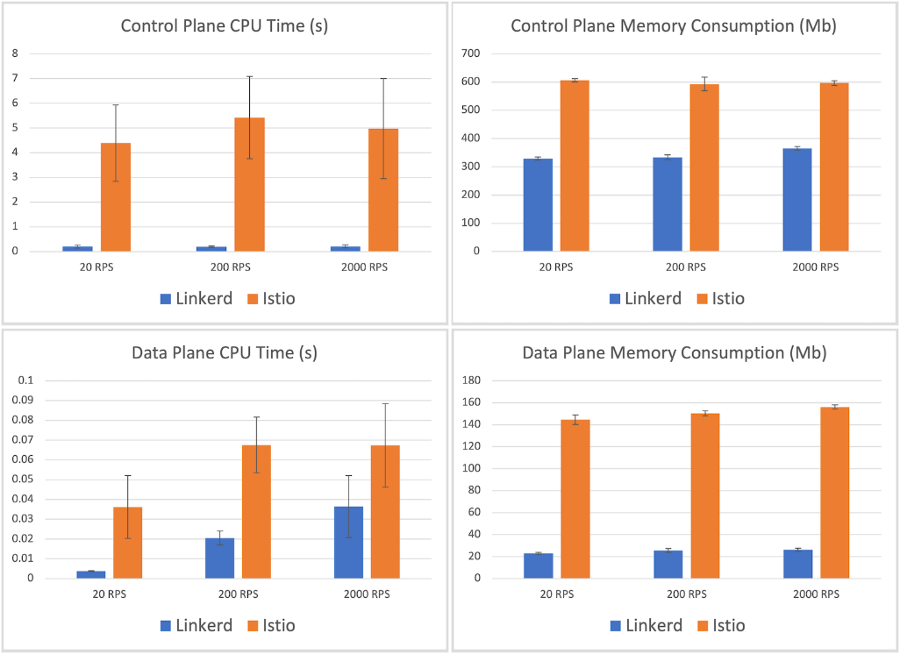
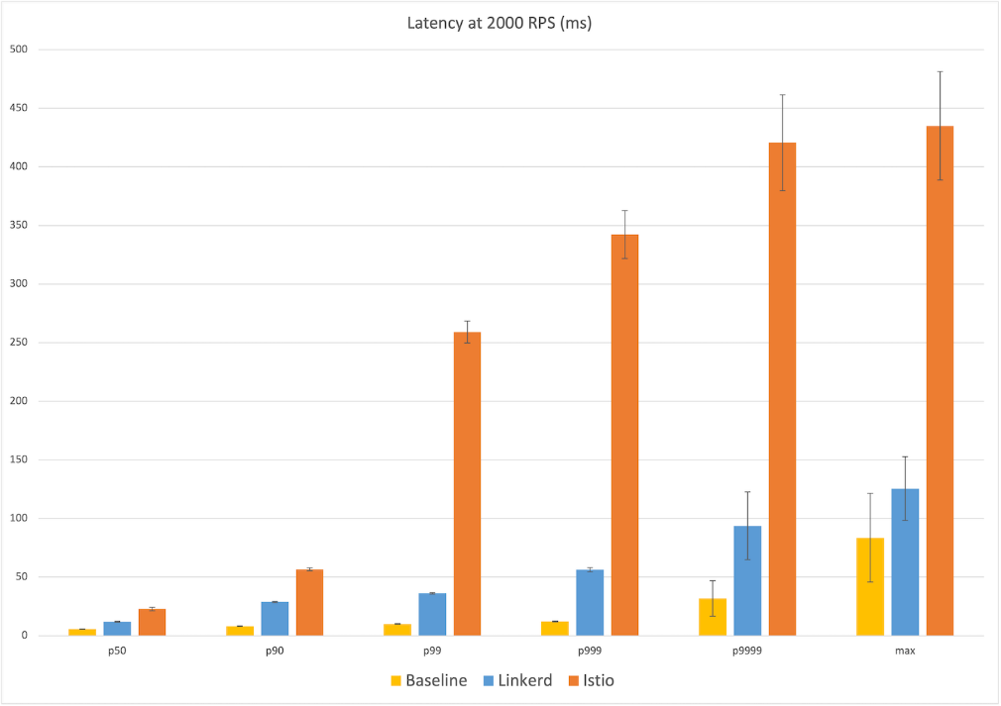
Istio 이외의 Service Mesh
범용이 아닌 쿠버네티스용 서비스메시이기 때문에 가벼움 (istio – 범용 서비스메시)
linkerd2-proxy: Rust로 개발한 컨테이너 환경의 리눅스에서 사용하기 위해 개발된 프록시
Istio의 envoy 프록시는 범용 프록시이고, linker2-proxy에 비해 매우 다양한 기능을 제공하지만 그에 따라 복잡하고 무거움
Istio vs linkerd 벤치마크 (2000rps)

Slide 39

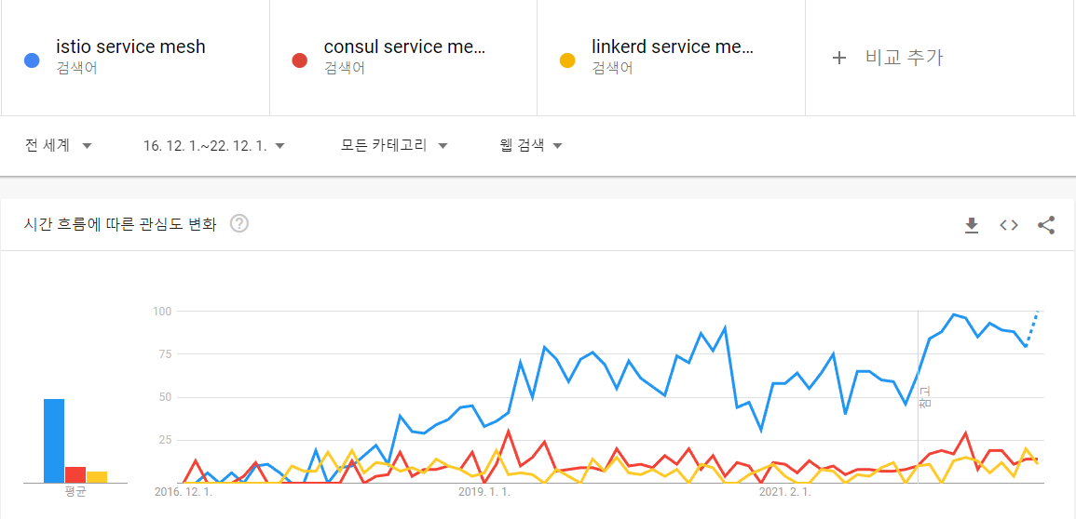
Istio 이외의 Service Mesh
Hashicorp에서 출시함.
여러 프록시를 사용할 수 있는 data plane을 위한 플러그형 아키텍처를 갖고 있음
최근에 routing, traffic shifting, load balancing, telemetry 등을 추가하며 Istio의 기능을 따라잡으려 하고 있음
Istio에 비해 간단하고 유연한 솔루션이다.
검색 수를 보았을 때는 istio가 가장 많은 것을 볼 수 있다.

Slide 40
QnA

Slide 41
참고 자료
MSA 등장 배경 : https://akasai.space/architecture/about_msa/
Istio Traffic management : https://bcho.tistory.com/1367
Gateway와 Virtual Service : https://cwal.tistory.com/42
쿠버네티스 개념 : https://bcho.tistory.com/1256
Istio 아키첵처와 기능 이해 : https://velog.io/@beryl/Istio-%EA%B0%9C%EB%85%90
Istio 개념 : https://azderica.github.io/00-architecture-istio/
Service Mesh Architecture & Istio : https://gruuuuu.github.io/cloud/service-mesh-istio/

Slide 42
참고 자료
사이드 카 패턴 : https://blog.leocat.kr/notes/2019/02/16/cloud-sidecar-pattern
서킷 브레이커 : https://qwer9412.tistory.com/2
Hystrix : https://happycloud-lee.tistory.com/215
카나리 배포 : https://woongsin94.tistory.com/356
유레카 : https://velog.io/@jkijki12/Eureka%EB%9E%80
Netflix OSS : https://bravenamme.github.io/2020/07/21/msa-netflix/
Istio 실습 자료
- https://istio.io/latest/docs/setup/getting-started/
- https://istio.io/latest/docs/tasks/traffic-management/

Slide 43
참고 자료
Linkerd docs - 2.12 버전부터 circuit breaking 기능 제공
https://linkerd.io/2.12/overview/
Linkerd2-proxy 개발 배경과 lifecycle
https://linkerd.io/2020/07/23/under-the-hood-of-linkerds-state-of-the-art-rust-proxy-linkerd2-proxy/
Linkerd가 envoy를 사용하지 않은 이유
https://linkerd.io/2020/12/03/why-linkerd-doesnt-use-envoy/
Istio, linkerd 포함 여러 서비스메시 구현체 주요 기능 비교
https://servicemesh.es/

Slide 44
참고 자료
Istio vs Consul vs linkerd 비교 자료
https://logz.io/blog/istio-linkerd-consul-comparison-service-meshes/
https://www.containiq.com/post/comparing-service-meshes-istio-vs-linkerd-vs-consul
https://servicemesh.es/
https://www.cloudops.com/blog/comparing-service-meshes-istio-linkerd-and-consul-connect-citrix-adc/
https://www.infracloud.io/blogs/service-mesh-comparison-istio-vs-linkerd/

